Slide 1
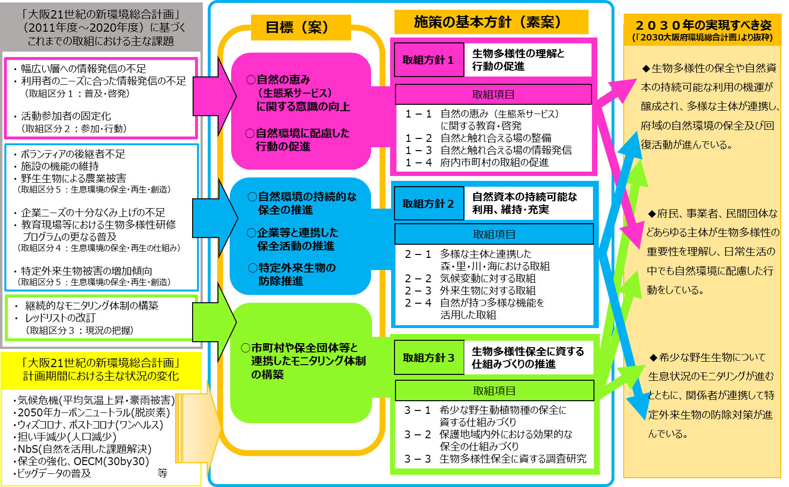
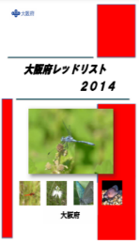
大阪府生物多様性地域戦略の策定について（生物多様性地域戦略部会中間報告）
資料４
Ⅰ．審議経過
〇生物多様性基本法に基づき、生物多様性国家戦略及び大阪府環境総合計画の改定を踏まえ、生物多様性地域戦略の策定に向けた検討を実施。
〇2021年6月8日の環境審議会へ諮問した後、生物多様性地域戦略部会を開催（計２回）し、目標及び生物多様性保全施策の基本方針について議論を行い、部会として中間報告を行う。
Ⅱ．論点と方向性について
論点① 目標設定について
論点② 生物多様性保全施策について
「大阪21世紀の新環境総合計画」におけるこれまでの生物多様性保全の取組から洗い出した課題と、同計画期間における生物多様性を取り巻く状況の変化を踏まえた目標（案）を設定
生物多様性地域戦略の目標を踏まえ、府の生物多様性分野における「2030年の実現すべき姿」に
到達するための手段である施策の基本方針（素案）を明記
大阪府のこれまでの取組
大阪府生物多様性地域戦略の目標(案)及び生物多様性保全施策の基本方針（素案）
「大阪21世紀の新環境総合計画」(2011年度～2020年度)の生物多様性分野を生物多様性地域戦略に位置づけ、「全てのいのちが共生する社会の構築」を目指し、生物多様性に関する府民への普及啓発や協働による保全活動の実施など様々な取組を推進
◆生物多様性に対する府民理解の促進
・おおさか生物多様性施設連絡会と
連携した普及啓発
・教員や企業担当者等へ向けた
研修用冊子の作成・提供
◆生物多様性の損失を止める行動の促進
・おおさか生物多様性パートナー協定企業
と連携した生態系の創出や希少種の保護活動
の推進
・堺第7-3区における共生の森づくり活動
◆府域における生物多様性の現状の評価
・「大阪府レッドリスト2014」の作成
・府シカ第二種特定鳥獣管理計画、
府イノシシ第二種特定鳥獣管理
計画に基づく保護管理の実施
・特定外来生物の防除の推進
◆生物多様性に資する地域の拡大
・府立自然公園、保安林の指定による生物多様性
の保全、再生、生息環境の創出
企業の希少種保護活動
大阪府レッドリスト2014
Ⅲ．今後の予定
Ⅳ．策定スケジュール（予定）
〇引き続き、施策の基本方針に係る具体的な議論を深め、生物多様性地域戦略部会報告案を取りまとめる。
2021年 11月～１月 大阪府生物多様性地域戦略部会（計2回）
2022年 １月 第３回大阪府環境審議会（答申）
２月 府民意見等の募集
３月 大阪府生物多様性地域戦略策定

